Slide 1
Aplicación de la Transformada Fourier Analítica y Discreta
Modelado y simulación I
Asignación 3
Estudiantes:
Juan Diego Duarte Carrascal
Wilmar Alejandro Sotelo Rueda
Bucaramanga
2021

Slide 2
Contenido
Introducción
Ejercicios y caso de aplicación
Resultados Ejercicios
Resultados caso de aplicación
Conclusiones

Slide 3
Introducción
En esta presentación se estudia la aplicación de la transformada de Fourier, se realiza un trabajo en dos partes.
La primera parte corresponde con dos 2 ejercicios y la segunda en aplicar la transformada de Fourier a un conjunto de medidas de campo eléctrico producidas por descargas atmosféricas vistas desde diferentes antenas. Se presentan los resultados y conclusiones acerca del trabajo.

Slide 4
Problemas
Ejercicio 1: Dadas dos funciones, se debe obtener su transformada de Fourier analítica (TFA) y discreta (TFD), el espectro de potencia de cada una y hablar sobre el efecto de muestrear las funciones.
Ejercicio 2: Se considera una señal con ruido aleatorio de la cual se requiere el espectro de potencia y la serie de Fourier de la autocorrelación de la señal; el objetivo de esta última es reducir al mínimo el ruido presente en la señal original.
Caso de aplicación: corresponde con el estudio del espectro de potencia de las medidas realizadas de campo eléctrico con el fin de identificar una correlación entre los datos tomados por las diferentes antenas para una misma descarga eléctrica.

Slide 5
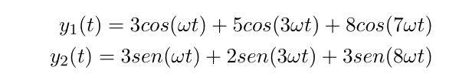

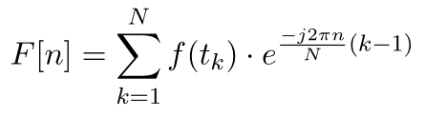

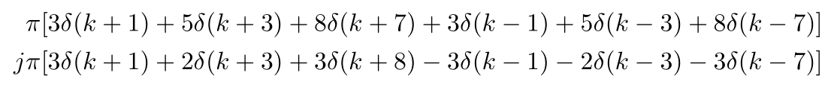
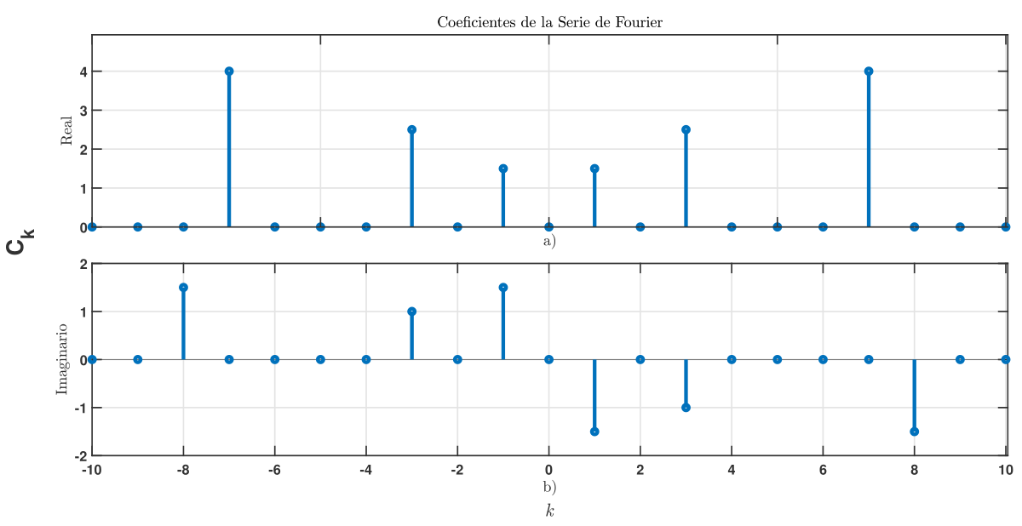
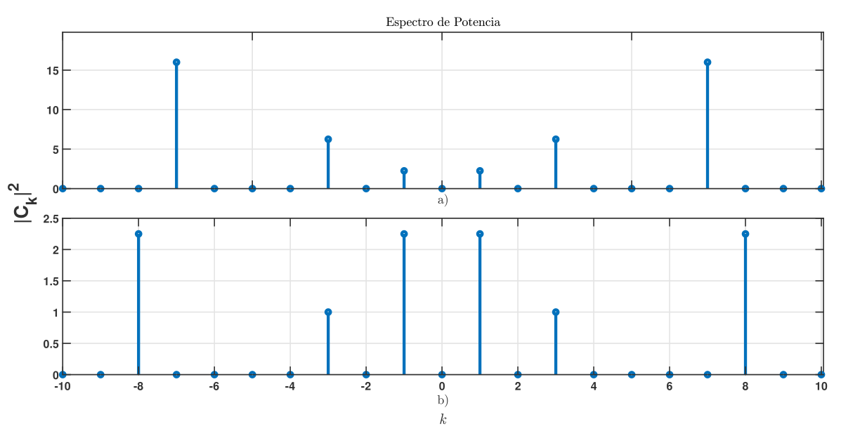
Resultados: Ejercicio 1
Considere las siguientes funciones:
La TFA exponencial compleja y la TFD son, respectivamente:
Sus TFA son, respectivamente:
Fig 1. Coeficientes de la Serie de Fourier
Fig 2. Espectro de Fourier

Slide 6
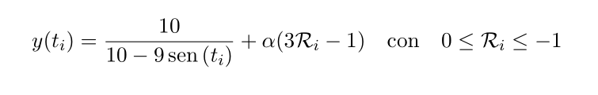
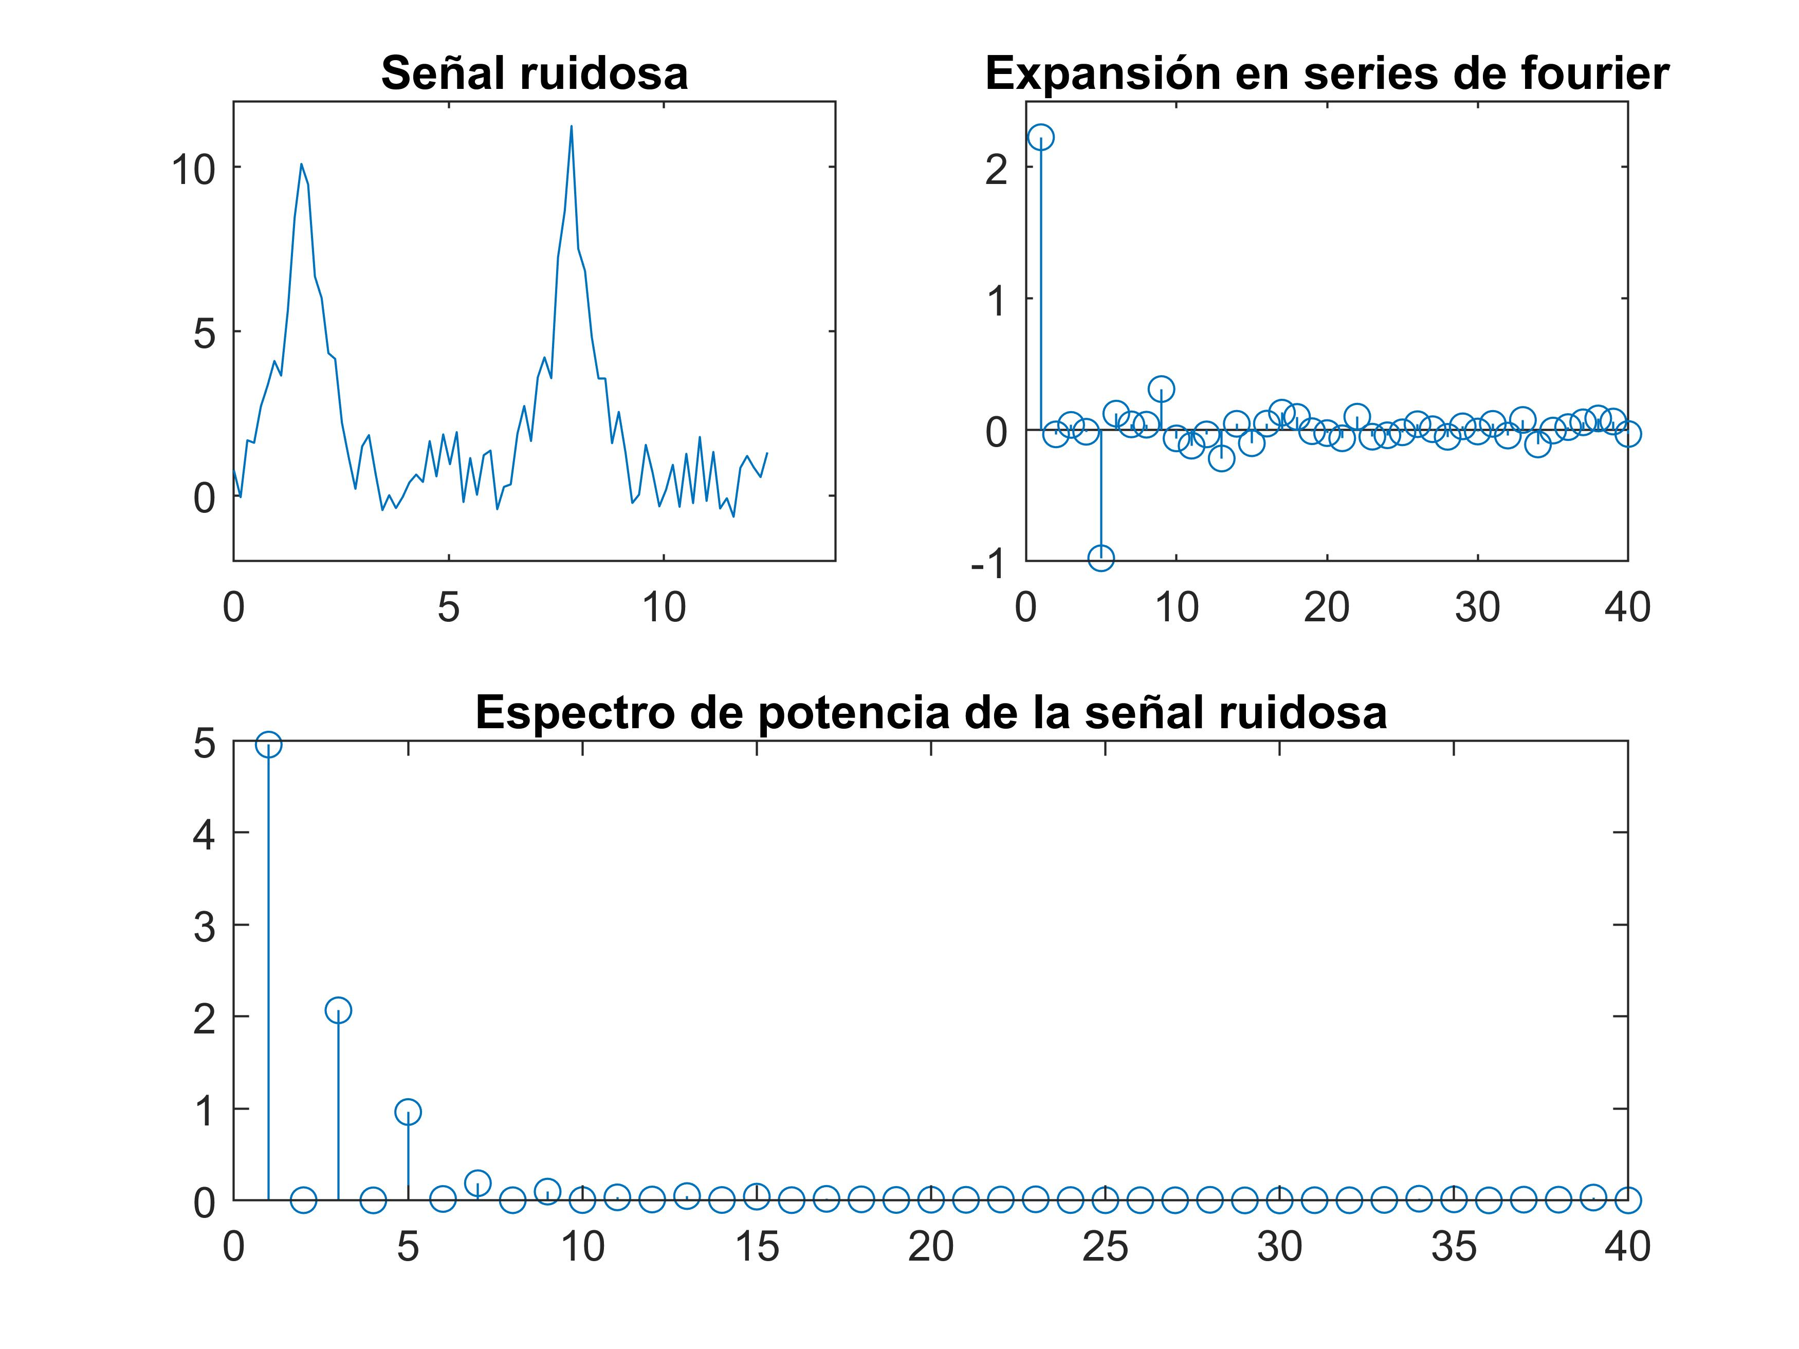
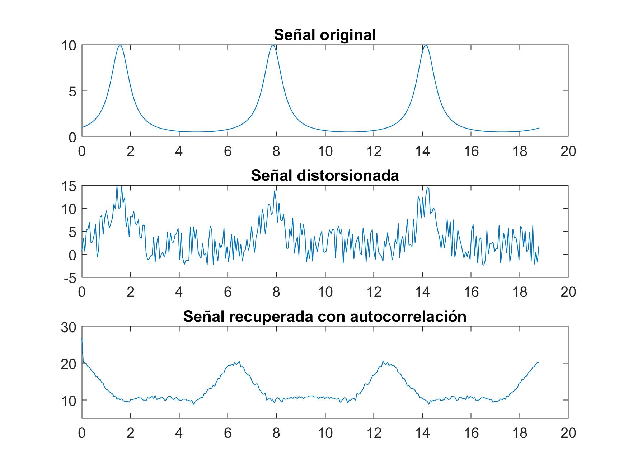
Resultados ejercicio 2
Con α = 1
Con α = 3

Slide 7
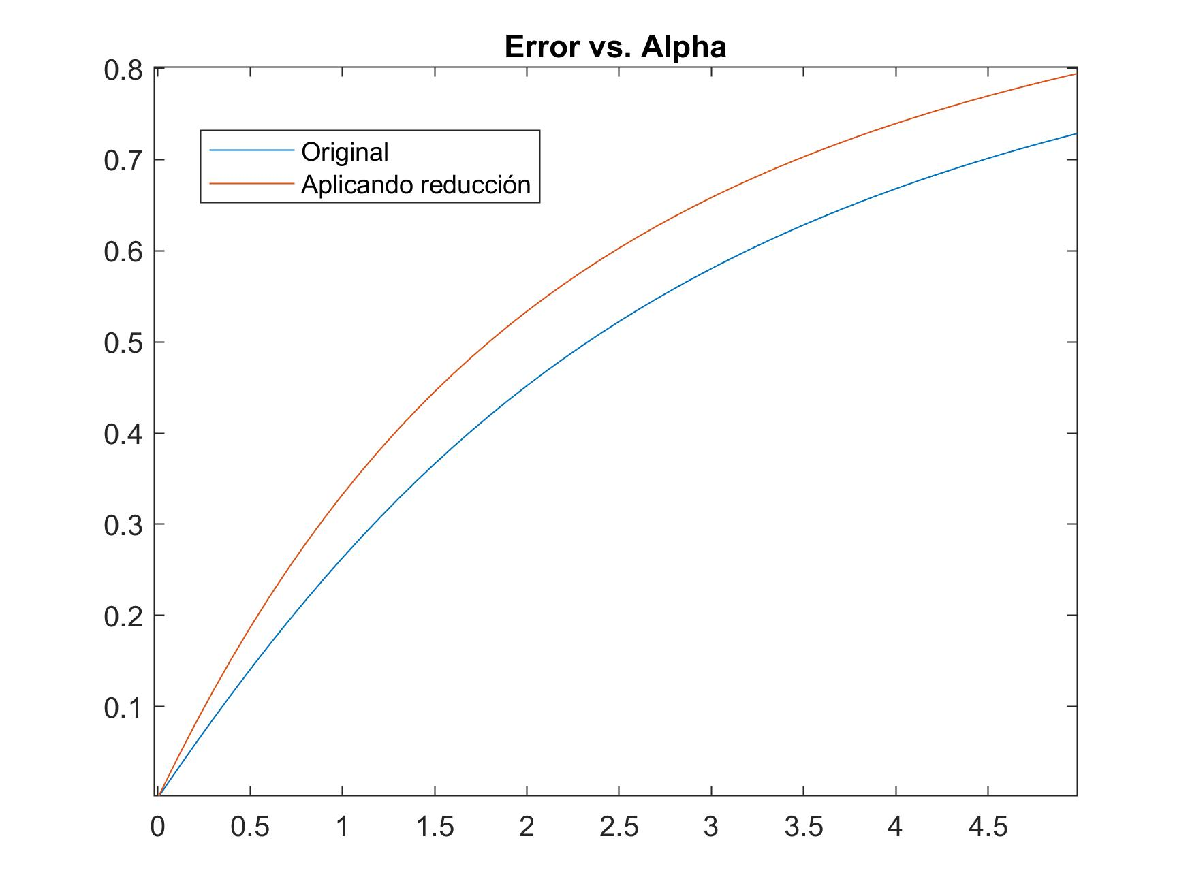


Resultados ejercicio 2
$$Original=\frac{RMS(y_{sinRuido}−y_{conRuido})}{RMS(y_{conRuido})}$$
$$f=ifft(2∗π∗fft\left(y\right)∗conj(fft\left(y\right))$$
$$Reducción=\frac{RMS(f_{sinRuido}−f_{conRuido})}{RMS(f_{conRuido})}$$

Slide 8
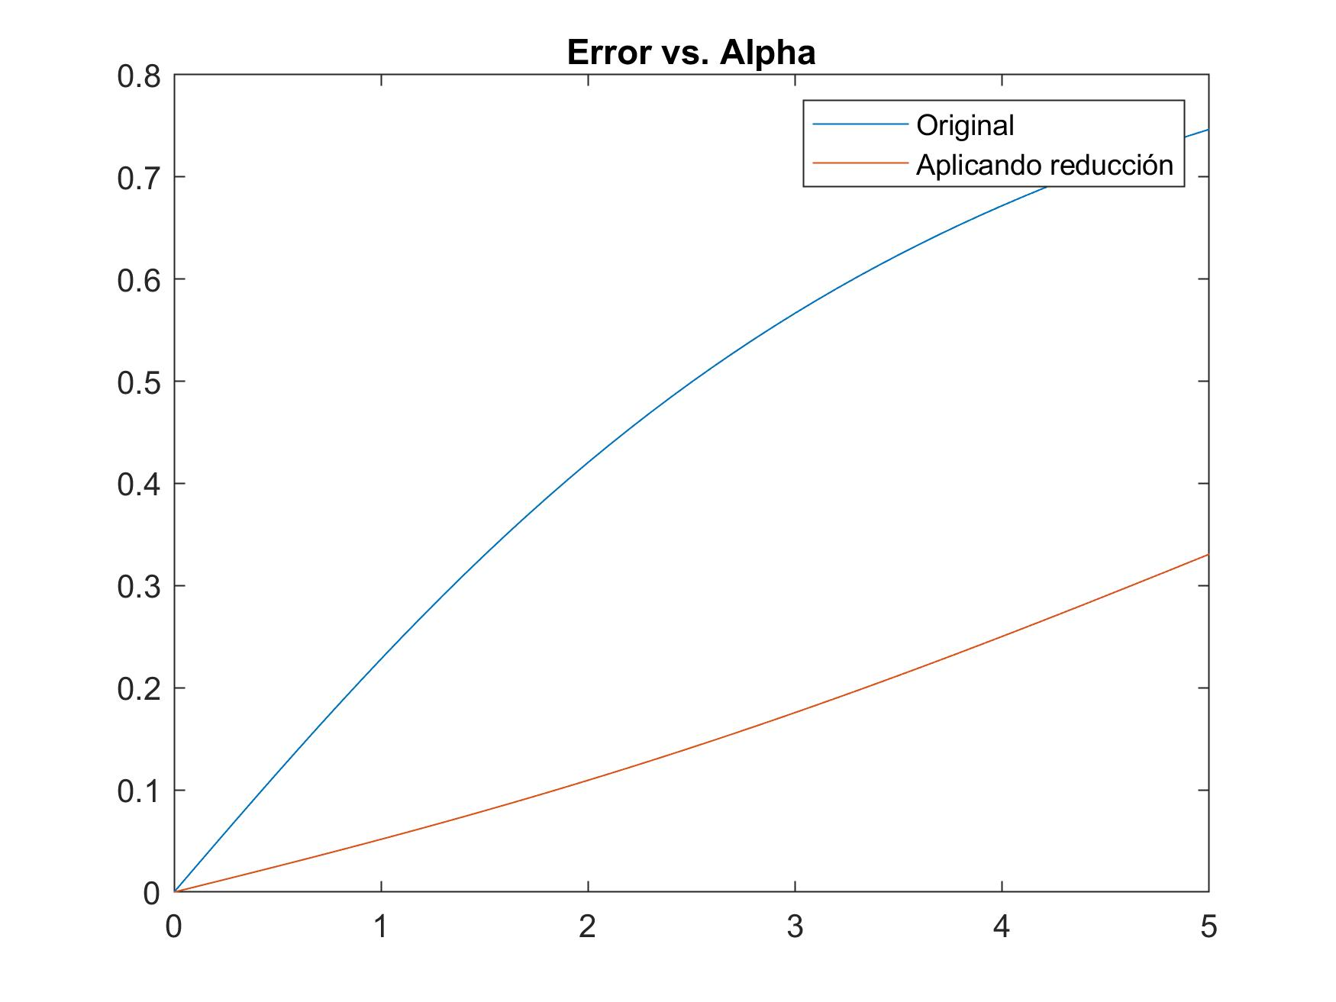
Resultados ejercicio 2
$$Original=\frac{RMS(y_{sinRuido}−y_{conRuido})}{RMS(y_{conRuido})}$$
$$f=ifft(2∗π∗fft\left(y\right)∗conj(fft\left(y\right))$$
$$Reducción=\frac{RMS(f_{sinRuido}−f_{conRuido})}{RMS(f_{conRuido})}$$

Slide 9
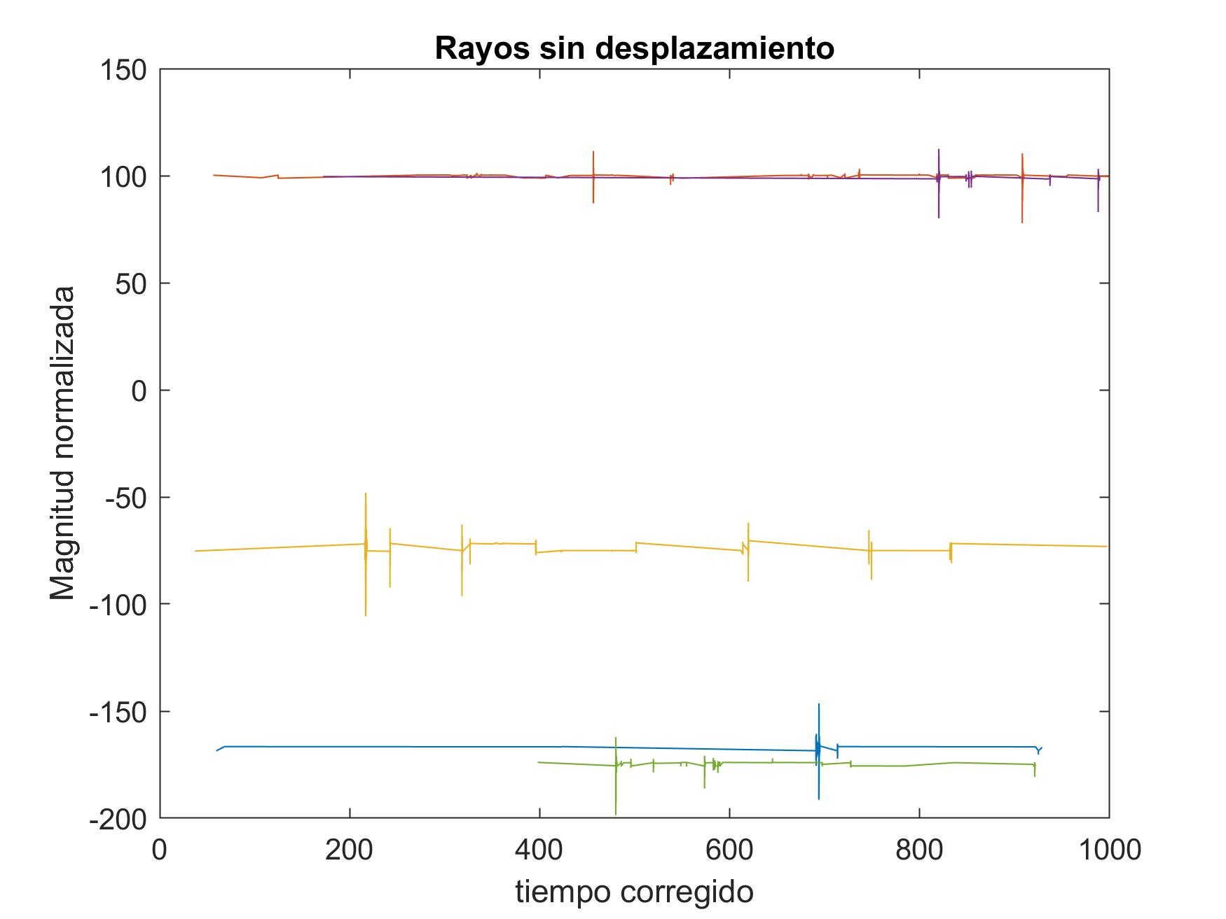
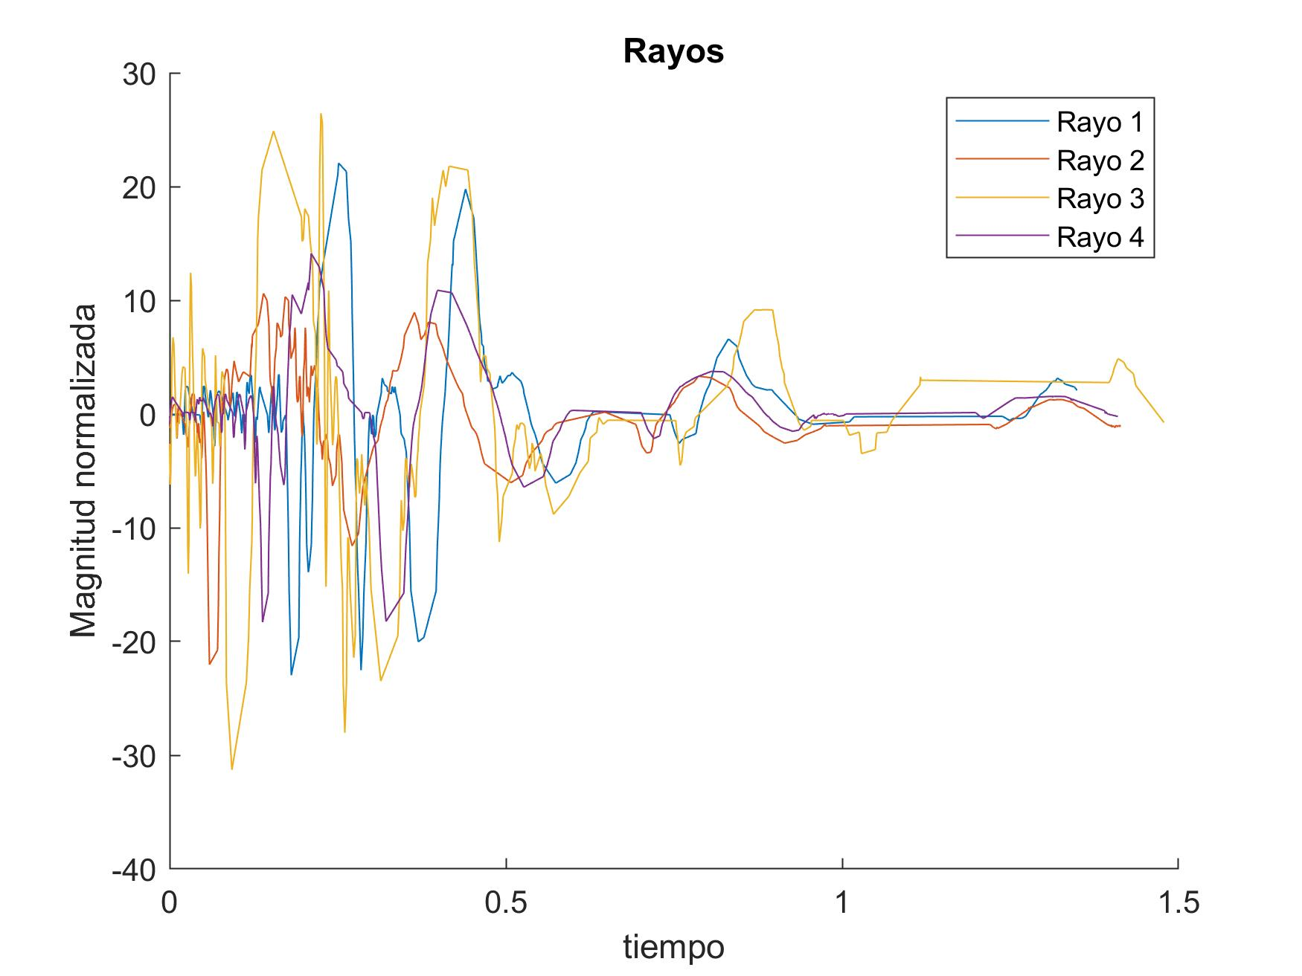
Resultados para el caso de aplicación

Slide 10
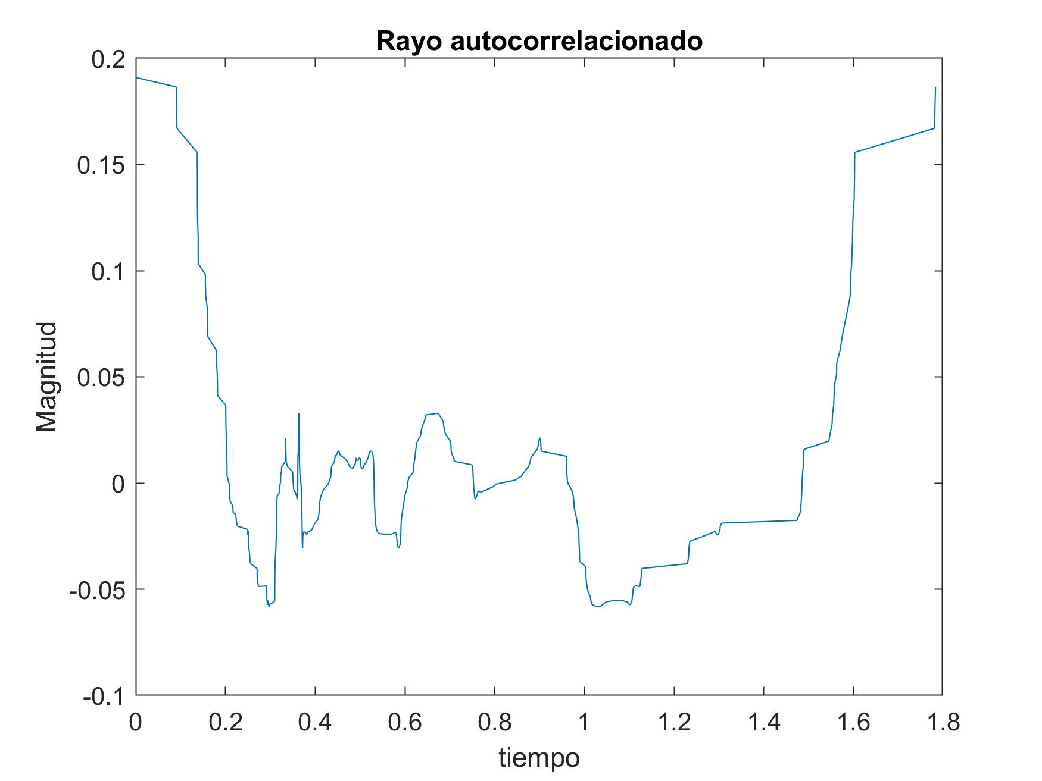
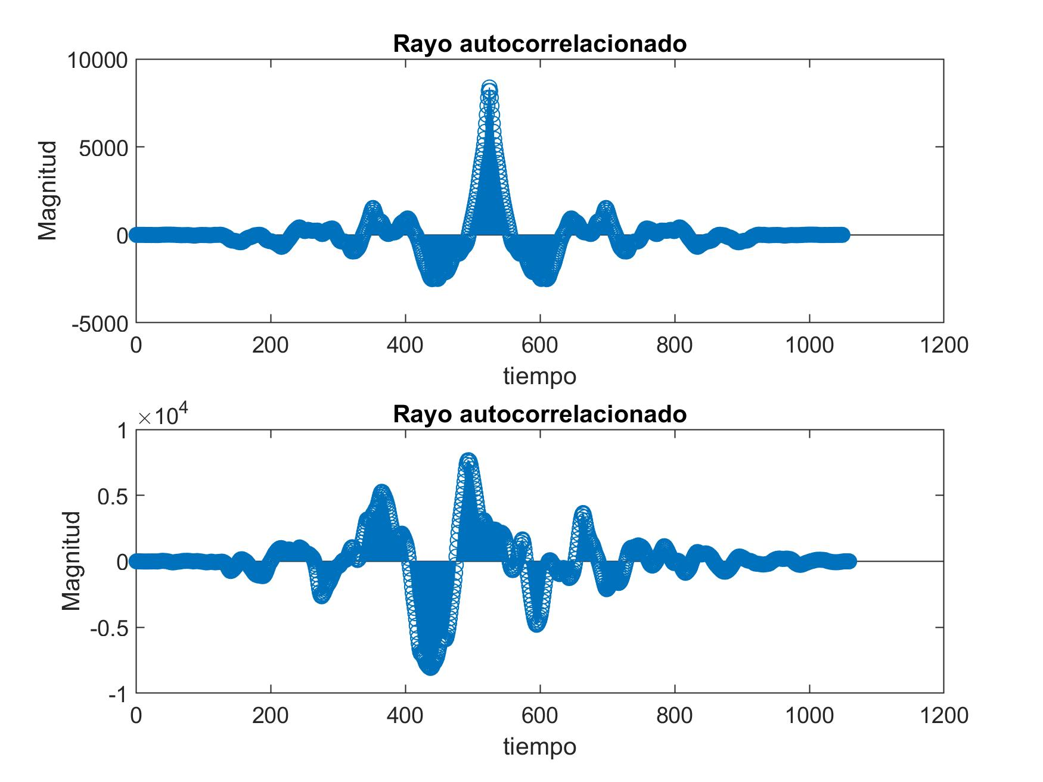
Resultados para el caso de aplicación

Slide 11
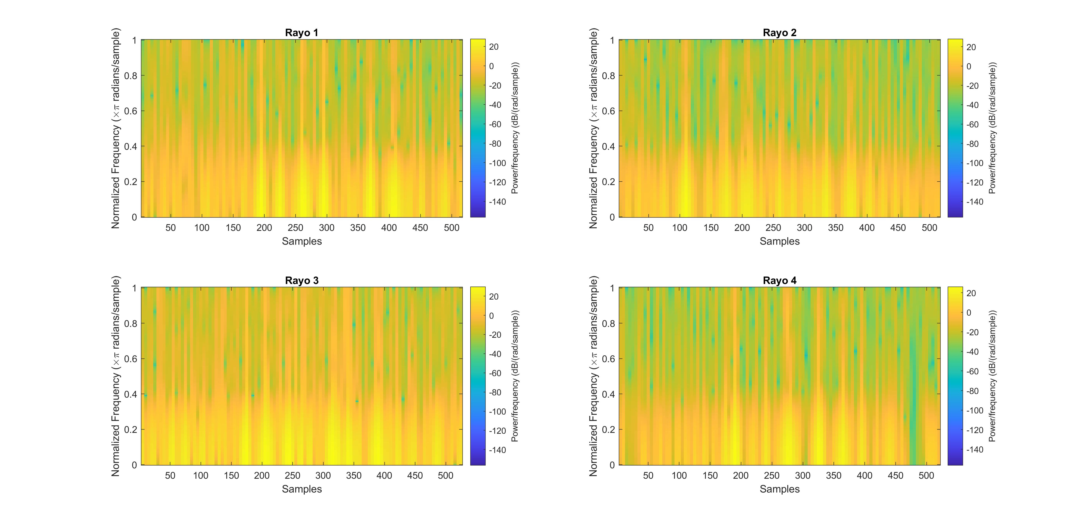
Resultados para el caso de aplicación

Slide 12
Conclusiones
El análisis mediante la transformada de Fourier se aplica a cualquier tipo de señal, pero para cuantificar la distorsión no se cuenta con herramientas claras, ya que la THD (distorsión armónica total) se calcula con respecto a una señal sinusoidal pura; que, en el caso mencionado, no corresponde.
Los rayos vistos desde el análisis de la transformada de Fourier son principalmente ruido, para estudiarlos se recomienda el uso de otra transformada que no lleve al espacio de las funciones sinusoidales sino de ondas similares al rayo o representarlos mediante parámetros como el frente de onda, magnitud y tiempo.
Al utilizar análisis mediante espectrograma para los rayos, no se identifica claramente un patrón; esto sucede porque ante cualquier pequeña distorsión, el espectrograma presenta mucha variación en frecuencias altas.

Slide 13


